Slide 1





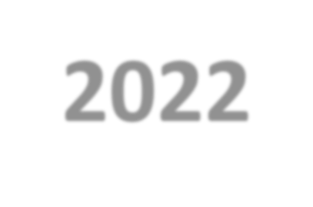

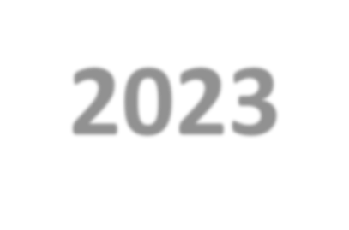
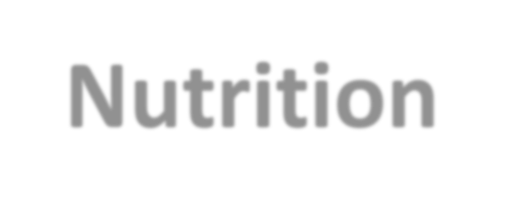

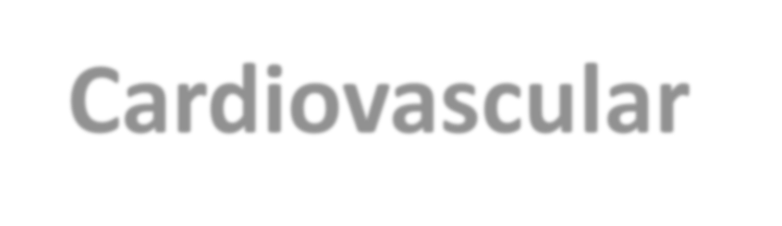

"التغذية في الصحة والمرض " ثانية نصف السنة 2022-2023
تَغذِيَة ل مرضى مع القلب والأوعية الدموية الأمراض
دكتور. ملكة. Z. ملاك
قدمها :
دكتور مجدي الحديدي
د ص . م العلاكة 1

Slide 2


أنا ننتج أيون _ _ _ _
- القلب والأوعية الدموية مرض (CVD) هو مظلة شرط ل الأمراض الذي - التي يؤثر ال قلب و دم أوعية، مثل الشريان التاجي قلب مرض (CHD) ، سكتة دماغية، قلب فشل (HF) ، ارتفاع ضغط الدم و شرياني الأمراض.
-
2

Slide 3

لا يوجد إنتاج _ _
تصلب الشرايين، أ تدريجي تضيق و تصلب من الدم أوعية.
تصلب الشرايين CVD يمكن يقود ل منعت دم تدفق ل ال قلب (عضلة القلب جلطه)، مخ (دماغية وعائية حادثة)، أو أرجل (محيطي شرياني مرض)، وتمدد الأوعية الدموية .
3

Slide 4
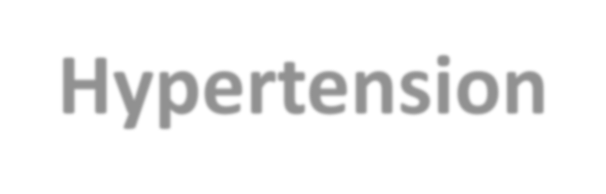
ارتفاع ضغط الدم
ارتفاع ضغط الدم يكون أ علامة مرض، لا أ مرض، على نحو إستبدادي
مُعرف كما استمرت مرتفعة دم ضغط أكبر من أو متساوي ل 140/90 مم زئبق.
ارتفاع ضغط الدم يكون واحد ل ال معظم مهم قابل للتعديل مخاطرة عوامل ل قلب مرض، سكتة دماغية، كلية مرض، و هامشي شرياني مرض (ضمادة).
4

Slide 5
ارتفاع ضغط الدم
ارتفاع ضغط الدم يكون ال نتيجة ل بيئي عوامل:
نظام عذائي يكون أ بارز، و محتمل غالب، بيئي عامل.
بدانة.
بدني الخمول. تناول الصوديوم كحول المدخول.
وراثي عوامل، و التفاعلات ضمن هؤلاء عوامل.
5

Slide 6
تَغذِيَة مُعَالَجَة
هو - هي لديه ال محتمل ل:
أدنى دم ضغط و يمنع ارتفاع ضغط الدم في الناس من نكون سوي أو ارتفاع ضغط الدم (120–139 / 80–89 مم زئبق)
اِسْتَبْعَد ال يحتاج ل دواء في الناس مع منصة 1 ارتفاع ضغط الدم. نظام عذائي يكون ال أولي علاج قبل دواء مُعَالَجَة يكون قدَّم.
أدنى دم ضغط و يقلل ال جرعة ل الأدوية اللازمة في الناس من يملك ارتفاع ضغط الدم
و ص ه ر ه ر ه د _ _ خفة دم ح لي d _{D} i _{r .} c _{M a} la _{k} t _{e h} i o n _
6

Slide 7


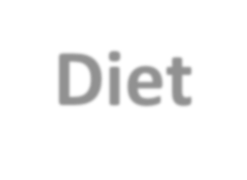

ارتفاع ضغط الدم
ال اندفاع نظام عذائي
  اندفاع = ذو علاقة بالحمية اقتراب ل قف ارتفاع ضغط الدم
  متعدد المراكز تغذية يذاكر
  الأكل w h Oole " r e al" طعام s r a هناك من ind i vidu a l المغذيات
  سي g ni f ican t ly لو w er s كلاهما sys t ol i c أ ن د دياست يا دم _ _ ضغوط مثل حسنًا مثل الكوليسترول
7

Slide 8


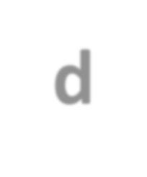
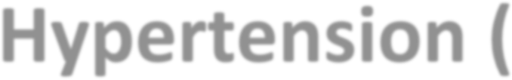
ارتفاع ضغط الدم (تابع )
ال اندفاع نظام عذائي (تابع)
  داش-صوديوم
خفض صوديوم يخفض ضغط الدم
حدث أكبر انخفاض في ضغط الدم عند 1500 ملغ ل صوديوم
أكبر انخفاضات في ضغط الدم عند السود ؛ متوسط العمر وكبار السن الناس؛ و في الناس مع ارتفاع ضغط الدم السكري، أو مزمن كلية مرض
8

Slide 9
ارتفاع ضغط الدم (تابع)
فقدان الوزن
  وزن يكون مباشرة متعلق ب إلى الدم ضغط
  تزن ر خسارة لوي r s bl o od pressu r e ، ه ت ه ن إذا كانت صحية وزن يكون لا أحرز، محقق
ثالثًا ، سنقوم بالتخفيض الكبير _ _ _ _ _ _ _ _ _ _ _ في دم ضغط
9

Slide 10
ارتفاع ضغط الدم (تابع)
وزن خسارة (تابع)
  وزن صحي (مؤشر كتلة الجسم أقل من 25) يعد أمرا ضروريا التدخل الفعال للوقاية والعلاج ارتفاع ضغط الدم
  منع وزن يكسب يكون شديد الأهمية
البوتاسيوم
  البوتاسيوم ، وضغط الدم النقصان
  ينصح باستهلاك 4.7 جرام بوتاسيوم / يوم
10

Slide 11
أدنى صوديوم المدخول
تقييد الصوديوم يساعد ل يمنع ارتفاع ضغط الدم
  في أي دور يساعد ل يمنع CHD
مصادر ل صوديوم: إن قاعدة ل 7 إس
الحساء
الصلصات
وجبات خفيفة
مدخن لحمة والسمك _
ملفوف مخلل
توابل
معالجة الصوديوم بارد التخفيضات
11

Slide 12
أدنى صوديوم المدخول
آخر أسلوب الحياة التعديلات ل عالي دم ضغط:
قف التدخين
يخسر إفراط وزن
يزيد النشاط البدني
اشرب الكحول فقط باعتدال
12

Slide 13
تصلب الشرايين
- هو - هي يكون ال الكامنة سبب ل معظم الأمراض القلبية الوعائية ، هذه مثل الشريان التاجي قلب مرض (CHD) ، ترويه سكتة دماغية، و ضمادة.
الهدف هو الحصول على قيم LDL منخفضة و HDL عالية قيم. المستوى المطلوب من LDL يعتمد على مريض .
13

Slide 14
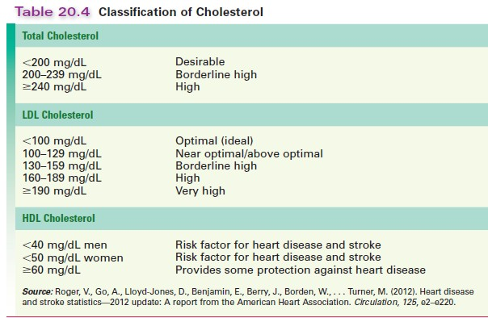
دكتور. ملكة
14

Slide 15
- مصل الكوليسترول و LDL المستويات يستطيع غالباً يكون
خاضع للسيطرة بواسطة نظام عذائي و بدني نشاط. حسب على ال مرضى LDL مستوى و مخاطرة ل نذل - وغد، دواء يمكن أيضًا يكون المنصوص عليها.
- ال مستوى ل HDL يجب يزيد عن 40 ملغم / ديسيلتر و يجب بشكل مثالي يكون أكثر من 60 ملغم / ديسيلتر. أ عالي مستوى HDL يكون أ قوي سلبي مخاطرة عامل ل قلب مرض (أي، يحمي _ ضد مرض ).

Slide 16

الدهون الثلاثية . بالرغم من ا مرتفع الدهون الثلاثية مستوى (أكثر من 200 ملغم / ديسيلتر) يمكن يكون وراثي في أصل، هو - هي أيضًا يستطيع يكون تسبب بواسطة بدانة، بدني الخمول مُبَالَغ فيه كحول المدخول نسبة عالية من الكربوهيدرات حمية السكري دهن ، كلية الأمراض و تأكيد الأدوية ، هذه مثل شفوي موانع الحمل الستيرويدات القشرية ، و بيتا الأدرينالية حاصرات متى منح في أعلى جرعات.

Slide 17
إدارة ل ا مرتفع الدهون الثلاثية مستوى يركز على وزن تخفيض و زيادة بدني نشاط.
الأدوية هذه مثل النيكوتين حامض و ليفي الأحماض (على سبيل المثال ، فينوفايبرات [تريكور] ، كلوفيبرات [Atromid-S]) يمكن أيضًا يكون المنصوص عليها، خصوصاً لو ال الدهون الثلاثية مستوى يكون أكبر من 500 ملغم / ديسيلتر.

Slide 18
ذو علاقة بالحمية مقاسات
هؤلاء عام التوصيات يمكن يحتاج ل يكون معدلة ل فردي مريض من لديه آخر الغذائية يحتاج ، مثل ال مريض الذي هو حامل أو لديه السكري.
ملائم علاجي أسلوب الحياة التغييرات (TLC) نظام عذائي، ال مريض يجب يكون مشار إليه ل أ مسجل اخصائي تغذيه.
تشمل توصيات TLC الأخرى فقدان الوزن ، الإقلاع عن تعاطي التبغ ، وزيادة البدني النشاط .

Slide 19
المتابعة الكوليسترول شذوذ
ارتفاع كوليسترول البروتين الدهني منخفض الكثافة (LDL) ، يُعرف أيضًا باسم "الكوليسترول الضار" ، وهو الأساسي هدف ل خفض الكوليسترول مُعَالَجَة.
HDL يروّج ال يستخدم ل المجموع الكوليسترول بواسطة النقل LDL ل ال الكبد، أين هو - هي يكون متحللة بيولوجيا و ثم تفرز .

Slide 20

بدني نشاط
عادي، معتدل بدني نشاط يزيد HDL المستويات و يقلل الدهون الثلاثية المستويات. ال هدف ل ال متوسط شخص يكون أ المجموع ل 30 دقائق ل معتدل يمارس ( مثل انتعش المشي) على معظم أيام.
20

Slide 21
الأدوية
الأدوية نكون مستخدم في بعض حالات ل يتحكم الكوليسترول المستويات. لو نظام عذائي وحيد لا تستطيع تطبيع مصل الكوليسترول المستويات الأدوية يستطيع يملك أ تآزري تأثير مع ال المنصوص عليها نظام عذائي.

Slide 22
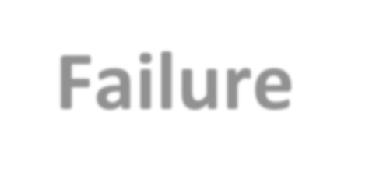

قلب فشل
- ( HF) يكون أ رئيسي و ينمو عام صحة مشكلة، ال معظم الأسباب الشائعة ل مستشفى قبول و إعادة القبول ضمن الناس عمر 65 سنين و اكبر سنا.
- متلازمة تتميز بواسطة محدد أعراض
قصر من التنفس
تعب
الوذمة.

Slide 23
قلب فشل (HF) (تابع)
تَغذِيَة مُعَالَجَة
ل الناس في مخاطرة ل HF ، ال الأهداف ل مُعَالَجَة نكون ل السيطرة الأساسية المخاطر.
داش-صوديوم نظام عذائي يكون ملائم ل الناس مع CHD أو ارتفاع ضغط الدم.
عادي يمارس و التدخين وقف نكون شجع.

Slide 24


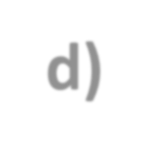

تَغذِيَة مُعَالَجَة (تابع)
منصة ج قلب فشل يكون مُعرف مثل الهيكلي قلب مرض مع قبل أو حاضِر أعراض _ HF
صوديوم يكون محدود ل 2 ز ل صوديوم / يوم أو أقل
أ تقييد السوائل ل 1.5 لتر / يوم ل مرضى مع نقص صوديوم الدم
أ منخفضة السعرات الحرارية نظام عذائي ل مرضى من نكون زيادة الوزن
صغير متكرر وجبات
ناعم سهل المضغ الأطعمة للمرضى مع تعب
زيادة البوتاسيوم المدخول ل مرضى من نكون مع الأخذ ثيازيد (ضياع البوتاسيوم) مدرات البول أو الديجيتال

Slide 25
قلب فشل
البروتين ، لأن مرضى HF لديهم - يحتاج البروتين أعلى من المعتاد (1.12 جم / كجم ليس قانون التمييز العنصري ل 0.8 جم / كجم).
- التغذية المكملات ل إضافي بروتين و سعرات حرارية ل مرضى مع وزن خسارة أو عضلة الهزال (عضلات قلبية دنف). مرضى مع عضلات قلبية دنف يحتاج أ سعرات حرارية مرتفعة، نسبة عالية من البروتين ، عالي العناصر الغذائية نظام عذائي بينما المحافظة أ قليل الصوديوم نظام عذائي.

Slide 26


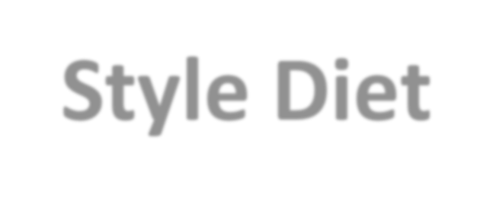


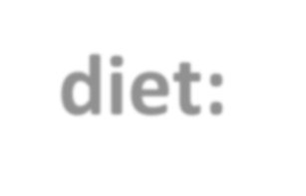
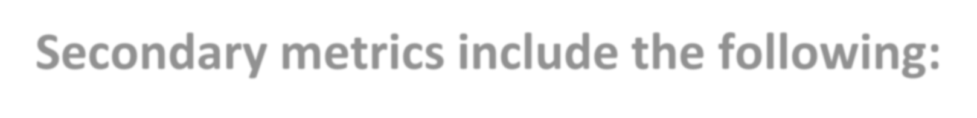
أ داش على غرار نظام عذائي
مثالي القلب والأوعية الدموية صحيح نظام عذائي:
4.5 أو أكواب أكثر ل الفاكهة و خضروات يوميًا 2 او اكثر 3½ أوقية حصص من الأسماك / أسبوع
أو أكثر 1 أوقية مقابل حصص ل جميع بقوليات يوميًا أقل من 1500 ملغ صوديوم / يوم
أقل من 36 أوقية / أسبوع ل محلى بالسكر المشروبات
ثانوي المقاييس يشمل ال التالي:
او اكثر حصص ل المكسرات البقوليات و البذور / الأسبوع 2 أو أقل حصص ل معالجتها اللحوم / أسبوع
أقل من 7٪ ل المجموع سعرات حرارية من مشبع سمين

